Slide 1
专题：证明无现象反应的发生
基本方法：
1．证明生成物
2．证明某种反应物减少或消失

Slide 2
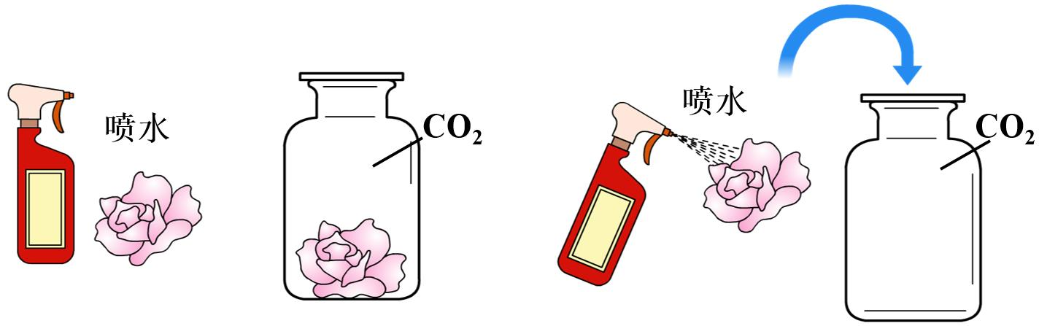
实验一：证明CO₂和H₂O反应生成碳酸
证明生成物
操作 | 现象 | 结论
向纸花上喷水 | 纸花不变红 | 水不能使紫色石蕊小花变红
干燥纸花放入CO₂气体中 | 纸花不变红 | CO₂不能使紫色石蕊小花变红
将喷上水的纸花放入CO₂气体中 | 纸花变红 | CO₂与水作用生成酸性物质

Slide 3
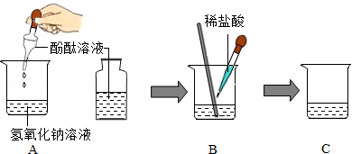
证明某种反应物减少或消失
实验二：证明稀盐酸和NaOH溶液能发生反应
1．玻璃棒的作用________________________________________。
2．为了使稀盐酸和NaOH溶液恰好完全反应，写出实验操作、现象。
取少量烧杯中滴有酚酞的NaOH溶液于试管中，____________________________
______________________________________________________________________。
搅拌，使稀盐酸和NaOH溶液充分反应
加入适量稀盐酸，逐滴加入边滴加
边振荡，至溶液恰好由红色变为无色。

Slide 4
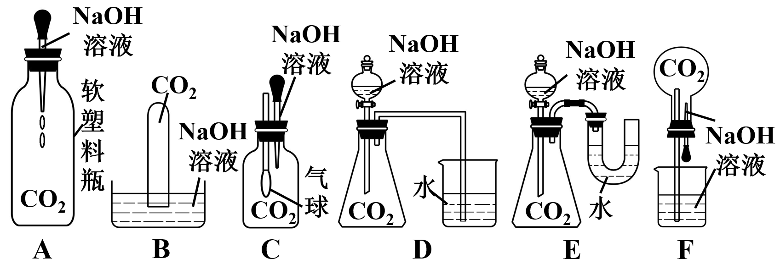
证明某种反应物减少或消失
实验三：证明二氧化碳能与氢氧化钠溶液反应
方案一
1．写出A～F的实验现象，总结现象产生的原因：_____________________。
2．能否通过上述现象得出CO₂与NaOH溶液反应？原因是什么？如何改进实验？
不能。
可能是因为部分CO₂溶于水，使CO₂变少，内压变小。
改进：做对比实验，将NaOH溶液换成等体积的水重新做实验。观察到……。（CO₂变少的程度）
3．若为NaOH固体，上述现象能否证明CO₂与NaOH固体反应？可以
CO₂变少，装置内压变小

Slide 5
实验三：证明二氧化碳能与氢氧化钠溶液反应
方案二
证明生成物
方案 | 操作 | 现象 | 结论
A | 取反应后的溶液于试管中，加入石灰水 | 产生白色沉淀 | 证明有生成物Na₂CO₃的存在，从而证明NaOH溶液和CO₂发生了反应
B | 取反应后的溶液于试管中，加入____________
C | 取反应后的溶液于试管中，加入____________
CaCl₂溶液
产生白色沉淀
过量稀盐酸
有气泡产生
经同学们充分讨论，认为A方案不正确，理由是_________________________________
________________________________________。
加入石灰水后，溶于水中的CO₂也能
产生白色沉淀，对Na₂CO₃的检验构成干扰

